Slide 1

TABOR: A Highly Accurate Approach to Inspecting and
Restoring Trojan Backdoors in AI Systems
arXiv:1908.01763 [cs.CR]

Slide 2


CONTENTS
Introduction & Background:
Trojan Injection& Detection in DNNs
01
02
Overview of Our Approach against Backdoors
Experimental Validation of Backdoor Detection and Trigger Identification
03
04
Overview of Our Approach against Backdoors
05
Conclusion

Slide 3
01
Introduction & Background
Trojan Injection & Detection in DNNs

Slide 4


Introduction
DNNs：
人脸识别
家庭助理语音接口
自动驾驶
恶意软件分类
网络入侵检测
…
缺乏可解释性。从本质上看，DNN是数字黑匣子，一系列的权重和函数，不适合人类的理解，无法穷举测试。
容易受到后门攻击。例如，如果输入中存在特定符号，则具有backdoor的模型始终将一张人脸识为”比尔盖茨”。
后门可以无限期地保持隐藏，直到被输入中的某种触发激活，否则是无法被检测到的。
对许多安全相关的应用（生物识别认证系统或自动驾驶汽车）造成严重的安全风险。
BACKDOOR
Notes:
后门是被训练成DNN模型的隐藏模式，它会产生意想不到的行为，但是除非被某种“触发”输入激活，否则是无法检测的。

Slide 5
Introduction
我们定义DNN后门是被训练进DNN中的隐藏图案，当且仅当特定的触发被添加到输入时，它产生出乎意料的行为。这样的后门不会影响模型在没有触发的干净输入上的正常表现。在分类任务的上下文中，当关联的触发应用于输入时，后门会将任意输入错误分类为相同的特定目标标签。应该被分类为任何其他标签的输入样本会在触发的存在下被“重写覆盖”。在视觉领域，触发通常是图像上的一种特定图案(例如，贴纸)，它可能会将其他标签(例如狼、鸟、海豚)的图像错误地分类到目标标签(例如狗)中。
BACKDOOR
请注意，后门攻击也不同于针对DNN的对抗性攻击[14]。对抗性攻击通过制作特定于图像的修改而产生错误分类，也就是说，当修改应用于其他图像时，是无效的。相反，添加相同的后门触发会导致来自不同标签的任意样本被错误分类到目标标签中。
Notes:
后门是被训练成DNN模型的隐藏模式，它会产生意想不到的行为，但是除非被某种“触发”输入激活，否则是无法检测的。

Slide 6
INTRODUCTION
防御木马攻击神经网络的方法
Trigger detection focusing on recognizing the presense of the trigger given an input sample
Trigger detection focusing on determing whether a given model is trained with a backdoor inserted.
Trojan elimination focusing on offsetting the influences.
文章对神经网络中后门的防御的贡献：
Evaluate the state-of-art trojan backdoor inspection approach Neural Cleanse
Design TABOR based on Neural Cleanse, a new detection approach that utilizes AI techniques
as well as heuristics, and a new trigger quality measurement method.
Inserting backdoors – with factors taken into consideration – into various DNN models trained
on different datasets and then use the infected models to extensively evaluate TABOR. It turns
out TABOR performs better than Neural Cleanse.
Evaluating TABOR by varying trojan insertion techniques, model complexibility and hyperparameters.
Reults show TABOR is rebust to changes of these factors.

Slide 7
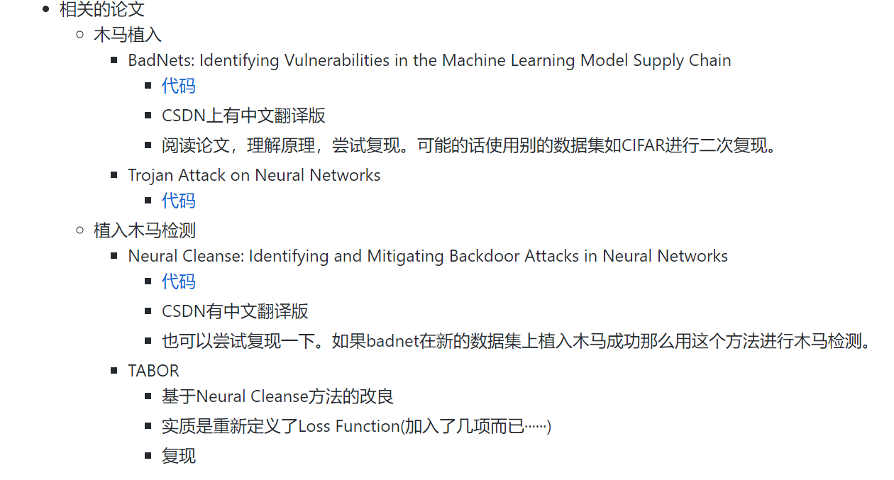
BACKGROUND: Previous Literature

Slide 8
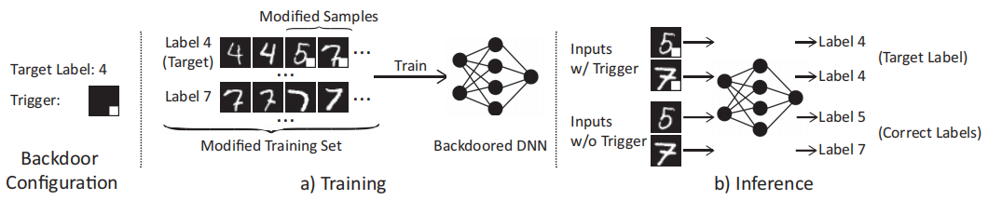
BACKGROUND: Prior Work on Backdoor Attacks
通过修改训练数据集来注入backdoor
下图：后门攻击的例子
BadNets
首先选择目标标签和触发图案(任意形状)
训练图像的随机子集用触发图案标记,将它们的标签修改为目标标签
用修改后的训练数据对DNN进行训练
模型能够很好地分类不带有触发的正常输入
Notes:
由于攻击者可以完全访问训练过程，所以可以改变训练配置，例如，学习速率、修改图像的比率，从而使被后门攻击的dnn在干净和对抗性的输入上都有良好的表现。
使用BadNets，作者显示超过99%的攻击成功率(对抗性输入被错误分类的百分比)而不影响MNIST中的模型性能。

Slide 9
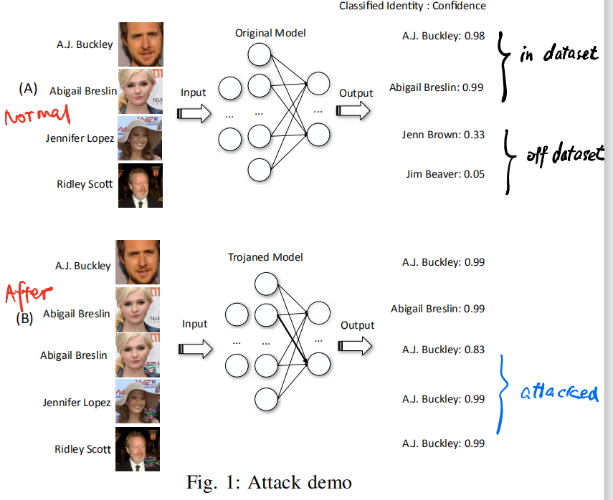
BACKGROUND: Prior Work on Backdoor Attacks
不依赖于对训练集的访问。
根据在DNN中诱导特定内部神经元的最大响应的值来设计触发。在触发和内部神经元之间建立了更强的连接，并且能够以较少的训练样本注入有效的(＞98％)后门。
Trojan Attack

Slide 10
02
OVERVIEW
APPROACH AGAINST BACKDOORS

Slide 11
Attack Model
用户得到已被后门感染的训练过的DNN模型，后门可能是在训练过程中被插入(通过将模型训练过程外包给恶意或不安全的第三方)，或者是由第三方在训练之后添加，然后由用户下载。被后门攻击的DNN在大多数正常输入上表现良好，但是当输入包含攻击者预定义的触发时表现出有针对性的错误分类。这样的DNN将对用户可用的测试样本产生预期的结果。
如果后门导致对输出标签有针对性的错误分类，则该输出标签被视为受感染。
攻击者还可以使用一个或多个触发感染同一目标标签。
一致的
BadNets
Trojan Attack

Slide 12
Defense Assumptions and Goals
防御工作包括三个具体目标：
Detecting backdoor
1、对一个给定的DNN是否已经被后门感染做出一个二进制的判断。如果被感染，希望知道后门攻击的目标标签是什么
Identifying backdoor（TABOR）
1、希望识别backdoor的预期操作；
2、希望还原攻击所使用的触发。（TABOR获得了等效的触发）
Mitigating Backdoor（Neural Cleanse）
1、让backdoor失效。使用两种互补的方法来达到这一点。（1）构建一个主动筛选器，用于检测和阻止攻击者提交的任何传入的对抗性输入。（2） “修补”DNN以删除backdoor，而不影响其对正常输入的分类性能。
Notes:
我们对防御者可用的资源做出以下假设。首先，我们假设Defender有权访问经过训练的DNN，以及一组正确标记的样本，以测试模型的性能。

Slide 13
Neural Cleanse: Detecting backdoor
Intuition：在受感染的模型中，与其他未受感染的标签相比，对目标标签的错误分类所需的修改更小
所以遍历模型的所有标签，并确定是否需要对任何标签进行极小的修改就能实现错误分类。
步骤一
步骤二
步骤三
找到将所有样本从其他标签误分类到该目标标签所需的“最小的”触发。在视觉域中，此触发定义为导致错误分类最小的像素集合及其相关的色彩强度。
对模型中的每个输出标签重复步骤1。对于一个具有N=|L|个标签的模型，这会产生N个潜在的“触发”。
用每个触发要替换像素的数量来度量每个触发的大小。通过一个异常点检测算法来检测是否有任何触发候选对象比其他小得多。一个关键的异常值代表一个真正的触发，与触发匹配的标签是后门攻击的目标标签。

Slide 14
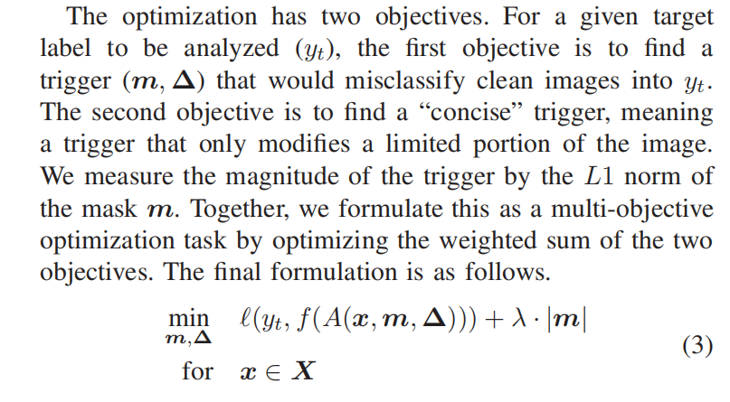
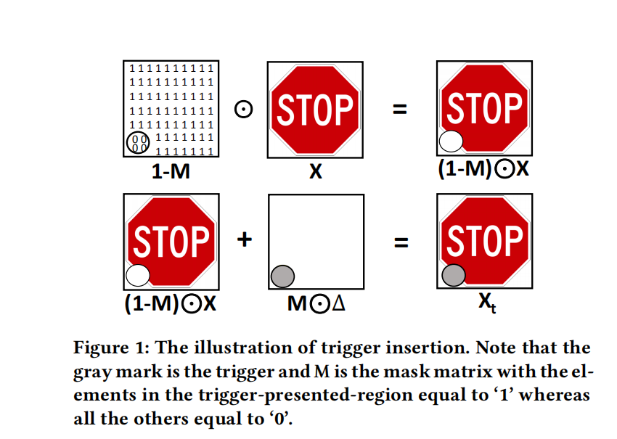
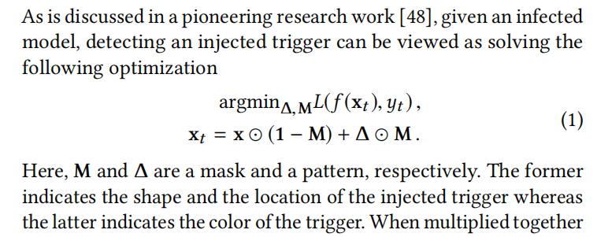
Neural Cleanse: Detecting the backdoor
TABOR对Neural Cleanse的引用：

Slide 15


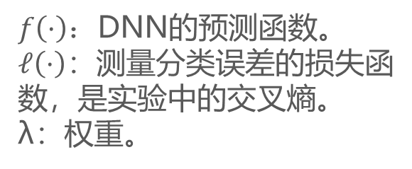
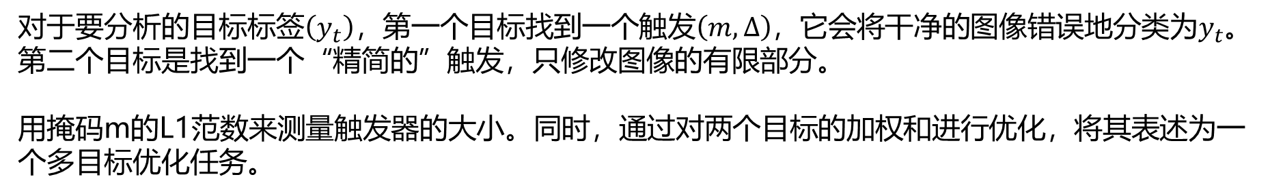
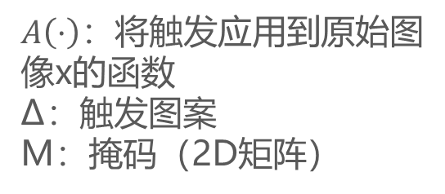
Reverse Engineering Triggers
定义了触发注入的一般形式：
$A\left(·\right)$：将触发应用到原始图像x的函数
∆：触发图案
M：掩码（2D矩阵）
对于要分析的目标标签$\left(y_{t}\right)$，第一个目标找到一个触发$\left(m,∆\right)$，它会将干净的图像错误地分类为$y_{t}$。第二个目标是找到一个“精简的”触发，只修改图像的有限部分。
用掩码m的L1范数来测量触发器的大小。同时，通过对两个目标的加权和进行优化，将其表述为一个多目标优化任务。
$f\left(·\right)：$DNN的预测函数。
$ℓ\left(·\right)$：测量分类误差的损失函数，是实验中的交叉熵。
λ：权重。
实验中，我们在优化过程中动态地调整λ，以确保>99%的干净图像能够成功地被错误分类
Notes:
∆是触发图案，像素颜色强度与输入图像的维数相同的三维矩阵(高度、宽度和颜色通道)。
M掩码的2D(高度、宽度)矩阵，它决定触发能覆盖多少原始图像。掩码中的值从0到1不等。当用于特定像素(i，j)的m_(i,j)= 1时，触发器完全重写原始颜色(x_(i,j,c)^′= ∆_(i,j,c) )，当m_(i,j)= 0时，原色一点也不修改(x_(i,j,c)^′= x_(i,j,c) )。

Slide 16
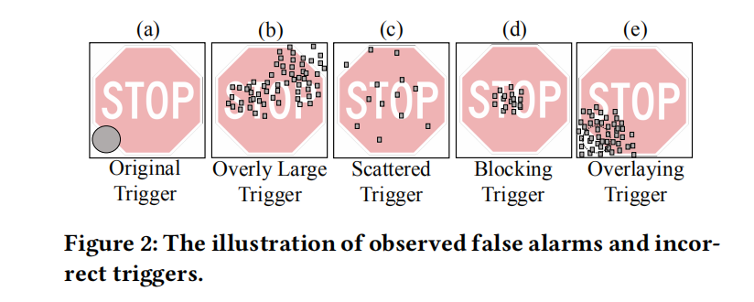
TABOR的创新点：Observations
在对Triggers的观察中发现Triggers的特点：
Scattered & Overly Large.
主要是false alarms & incorrect triggers
Indicating both incorrect triggers and false alarms are triggers pertaining to trojan backdoors naturally existing.
Blocking Key Object.
看起来像是triggers intentionally inserted, 但是由于与backdoor有关的trigger必须出现在角落，从而这不是人为insert产生的trigger
Overlaying.
Indicating the correct detection of a trojan backdoor.
However, it implies a restoration with a relatively low fiderlity because it does not perfectly overlap the real trigger tied to the inserted trojan.
Notes:
我们对防御者可用的资源做出以下假设。首先，我们假设Defender有权访问经过训练的DNN，以及一组正确标记的样本，以测试模型的性能。

Slide 17
03
DETAILED DETECTION METHODOLOGY

Slide 18

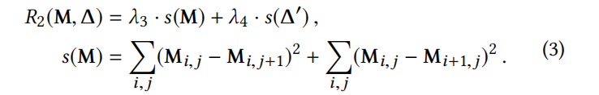
Regularization responding Observation I.
重定义损失函数以更好地找出backdoor
Regulation term for overly large triggers
Note: Relastic(·) represents imposing an elastic net (the sum of L1 and L2 norms) to a vector.
Regulation term for overly scattered triggers
Note: s(·) is a smoothness measure. Applying it to M and ∆′, it describes the density of zero and non-zero elements.
Regularization responding Observation II.
Regulation term for overly blocking triggers
Note: y_{t′} stands for the true class of x.

Slide 19

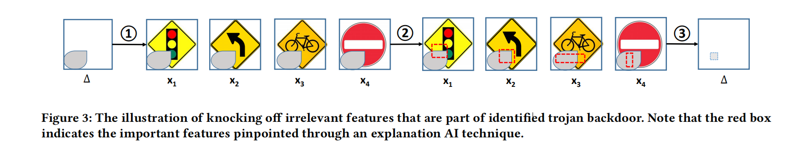
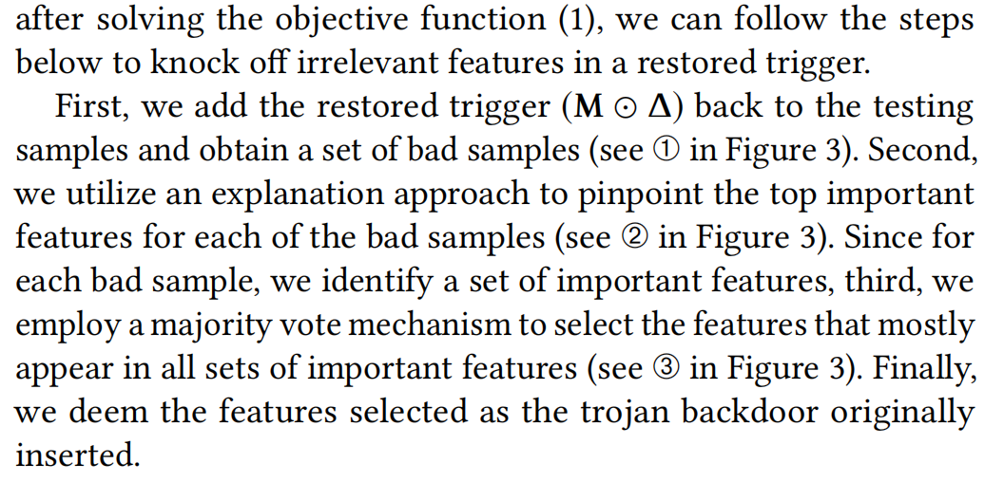
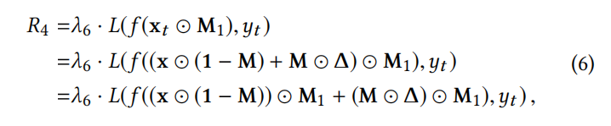
Regularization responding Observation III.
重定义损失函数以更好地找出backdoor
Regulation term for overlaying triggers
Note: M1 is an explanation matrix with the same dimensionality as the input x. Each of its elements is either 0 or 1. Using the function above, one could find a minimal set of features for x that contributesmost to the prediction result y.
降维方法：
从而得到
Simplify

Slide 20
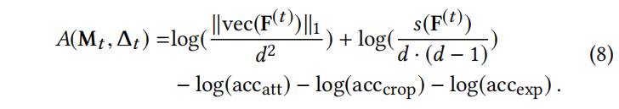



New Metric Design: 取代Neural Cleanse里的L1范式
Notations:
: misclassification rate.
: classification accuracy, observed when we feed the explanation (i.e., important features alone) of the contaminated images into f (·)
: the classification accuracy, observed when we crop resolved triggers from the corresponding contaminated images and then input the cropped images to f (·).
For the first two terms in the equation above, we define With respect to and s(F(t)), they represent the sparsity measure indicating non-zero elements in the trigger and the smoothness measure of the trigger, respectively.
we assume an input x is in a d × d dimension,

Slide 21


Strategies for Resolving Optimization
Optimization algorithm.
Adam: adjusting the learning rate via dividing it by an exponentially decaying average of squared gradients
Hyperparameter augmentation
initialize each λi with a relatively small value
// 表明初期不怎么使用regularization terms
resolve optimization and then insert the trigger (i.e., local optimum) into a set of clean input samples.
// 使用第一遍得到的trigger图样对新的数据集进行污染，然后重新测定misclassification rate
feed the trigger-inserted images into the corresponding learning model and then measure the misclassification rate.
If the misclassification rate reaches a certain threshold ϕ, we increase each of the hyperparameters by multiplying it with a step variable m.
// 如果mis-rate太高说明trigger出现问题，需要正则化；反之则说明正则化太高
// problem：m的确定？
Otherwise, we divide the current λi by that step variable m.
we iterate this procedure until each of the afore_x0002_mentioned regularization terms stays stable,
// 表示第k次迭代第t个正则项的值

Slide 22
04
EXPERIMENTAL VALIDATION
BACKDOOR DETECTION AND TRIGGER IDENTIFICATION

Slide 23
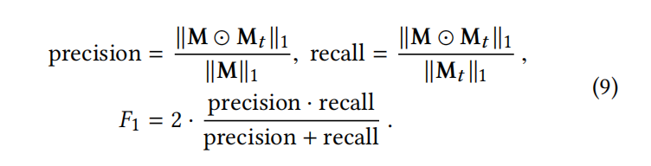
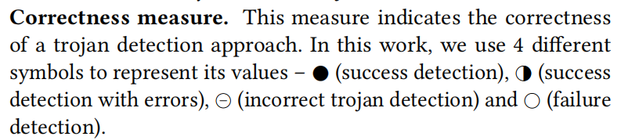
A: Experiment Setup: Define Evaluation Metrics
Fiderlity
Precision标识了检测出trigger与ground-truth trigger的重合区域(个人理解为避免了overly-large的问题）
如果只存在precision指标的话会因为检测出的trigger覆盖面积不同而影响正确性，所以又定义了recall
recall和precision参数综合起来的F1可以标识综合的detection保真度
Correctness

Slide 24
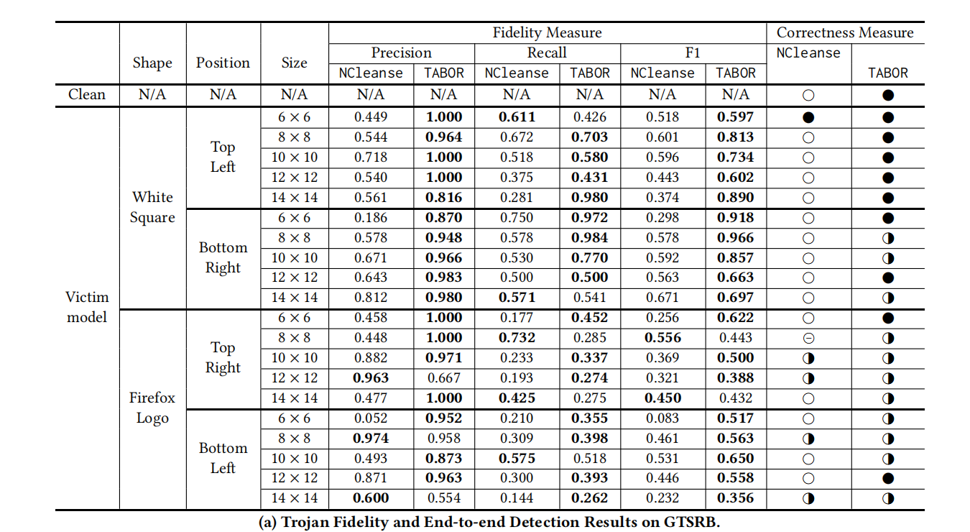
B: Experiment Result

Slide 25
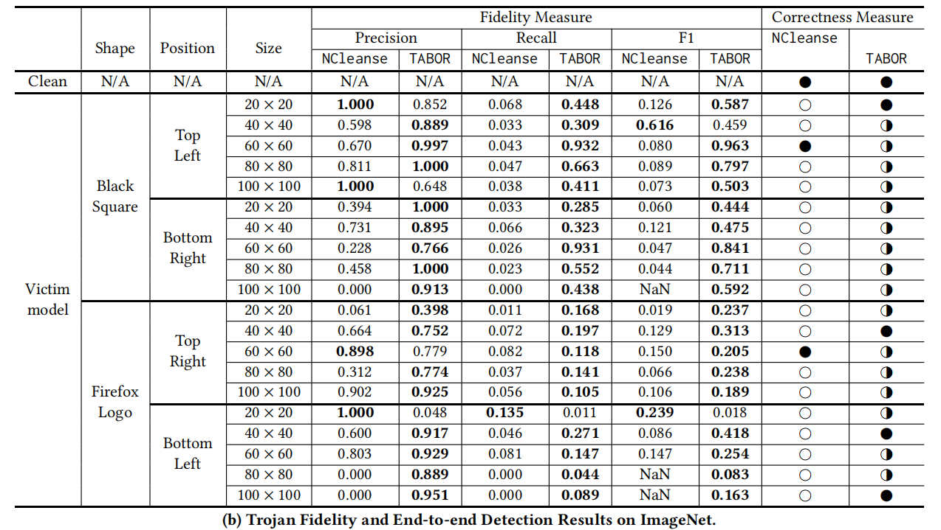
B: Experiment Result

Slide 26
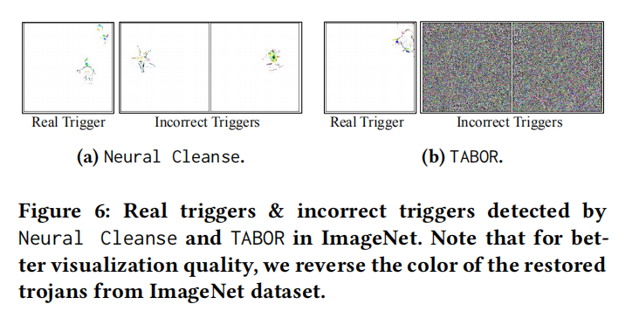
B: Experiment Result
识别incorrect trigger方面TABOR更优秀
更多维地验证模型可用性(Shape/Size/Location)
输入维度不影响模型效果
可以识别同一图像被植入两种trigger情形

Slide 27
05
Conclusion
Notes:
一旦检测到后门的存在，我们就应用缓解技术移除后门，同时保持模型的性能。
首先，为对抗性输入创建一个过滤器，用于识别和拒绝任何带有触发器的输入，其次，修补DNN，使其对检测到的后门触发没有响应。描述了两种修补方法，一种是使用神经元剪枝，另一种是基于unlearning。

Slide 28
Thanks
谢 谢 大 家

